Slide 1
machine learning и next gen – две стальные
Наши скрепы. Остальные все – нелепы.

Slide 2
Реактивный подход – сегодняшняя проблема индустрии защиты конечных точек
необходимость в пациенте-zero
сигнатуры, как пережиток прошлого
whitelisting и applications control не решают задачи
трата времени и ресурсов на максимально быстрое реагирование ведет в тупик
ландшафт угроз меняется, старое «мышление» традиционных продуктов остается, нет новых концепций
12 часов… are you f*ing kidding me?

Slide 3
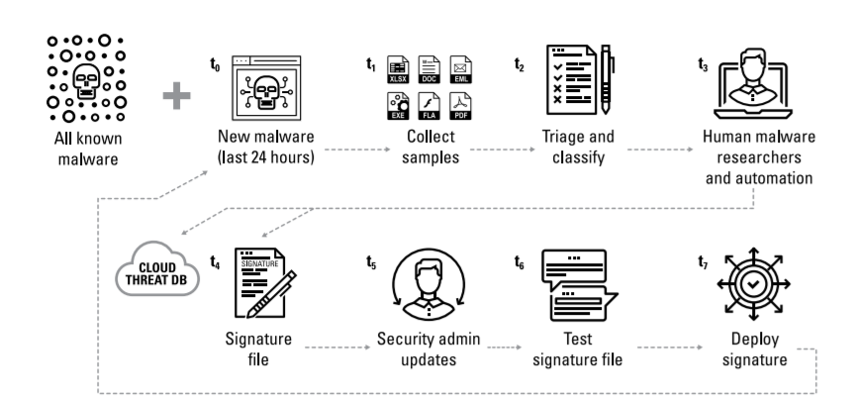
устаревшая сигнатурная защита от вредоносных программ является реактивной и тонет в море вредоносного ПО

Slide 4
модель обучения нейросети для защиты конечных точек

Slide 5
Базовый подход к тестированию антивирусных решений в своей лаборатории
Определите регламент получения образцов вредоносного ПО, их изоляции, транспортировки и хранения репозитория (zoo is a good one to use)
Определите критерии, каким образом вы понимаете, что конкретный образец – именно вредоносное ПО
Обфускация и/или изменение вирусных семплов: продумайте методы и инструменты, каким образом вы будете мутировать своих зверей
Важно написать сценарии тестирования в онлайн и оффлайн режимах, с разным пользовательским окружением и на разных платформах

Slide 6
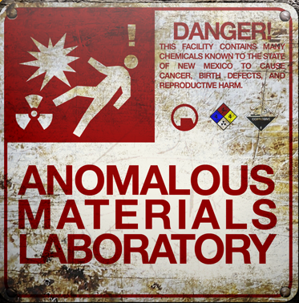
Chapter 2: Anomalous Materials

Slide 7
Конфигурация лабораторных хостов
VM и снапшоты – простой, но не всегда качественный путь (VMWare, Oracle Virtual box, Parallels – последних версий)
Обязательно устанавливайте все ПО, чтобы воссоздать максимально приближенную к production картину
Все патчи ставим, все механизмы защиты и сторонние продукты - отключаем
Устанавливаем самую свежую версию тестируемого продукта с теми политиками, которые будут работать в реальном окружении
Изоляция хоста VM имеет решающее значение: делайте это конфигурацией самой виртуальной машины и сетевыми настройками
Снапшот делается в последнюю очередь (несколько, для разных тестируемых продуктов)
Сеть изолируем от рабочей, доступ в интернет - оставляем

Slide 8
Получение и транспорт образцов
testmyav.com – самый простой способ, free (стандартный пароль infected или testmyav)
просим помощь зала, возможны затраты (на вискарь)
в вашем зоопарке должны быть portable executables (Pes), compressed files, Visual Basic scripts, javascript, и среди прочих - browser-based exploits
любая транспортировка всегда в запароленном .zip
дистрибуция на хост-жертву: email, зараженный USB девайс, загрузка из интернет, powershell, директории с общим доступом
создайте рабочую директорию на лабораторном хосте и оперируйте образцами оттуда

Slide 9
Методологии тестирования
Random Mutation
используйте бесплатные пакеры и модификаторы для экспериментов: пакер mpress, криптор AegisCrypter, скрипт Hash Modifier для CLI
Запускайте несколько вредоносных экземпляров одновременно (50, why not?)
Обязательно тестируйте продукты в оффлайн-режиме так же, как и в онлайн, запуская мутированные образцы
Устраивайте zero-day malware тестирование, с новыми образцами, но на старых, чистых снапшотах, двухнедельной давности
Фиксируйте результаты тестирования!

Slide 10
Методологии тестирования
Fileless Malware
Для тестирования по fileless вектору, используйте powershell скрипты с различным вредоносным пейлоадом
Используйте образцы с testmyav.com (каждый из которых несет различную функциональность, например file creation, system modification, reboot и т.д.), и симулирует действия вредоносного ПО
Простой копипаст raw-текста скрипта = отсутствие файлов для сканирования тестируемым продуктом
Обфусцируйте powershell скрипты с помощью доступных утилит обфускации
Фиксируйте результаты тестирования!

Slide 11
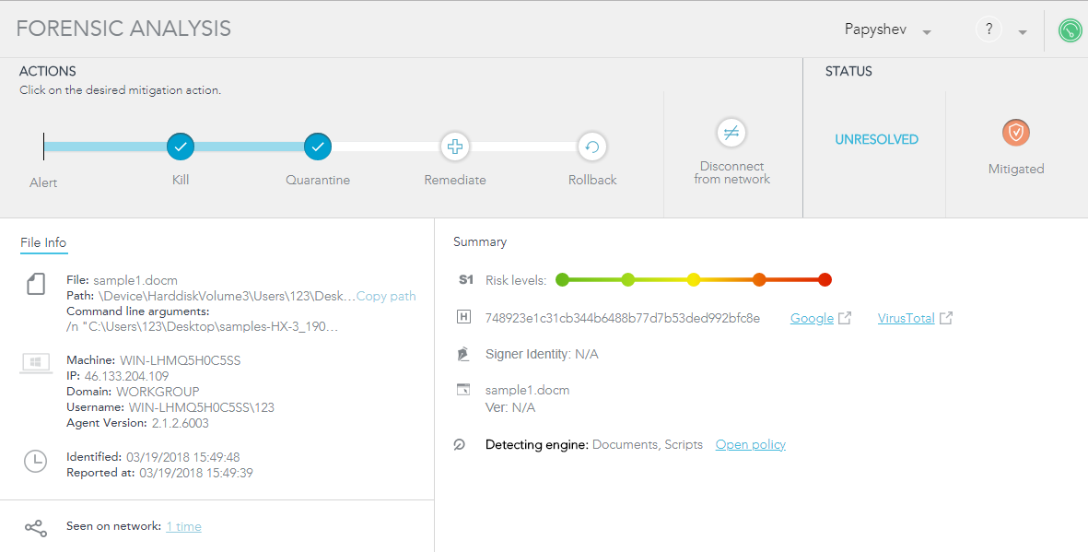
EDR тестируемого продукта

Slide 12
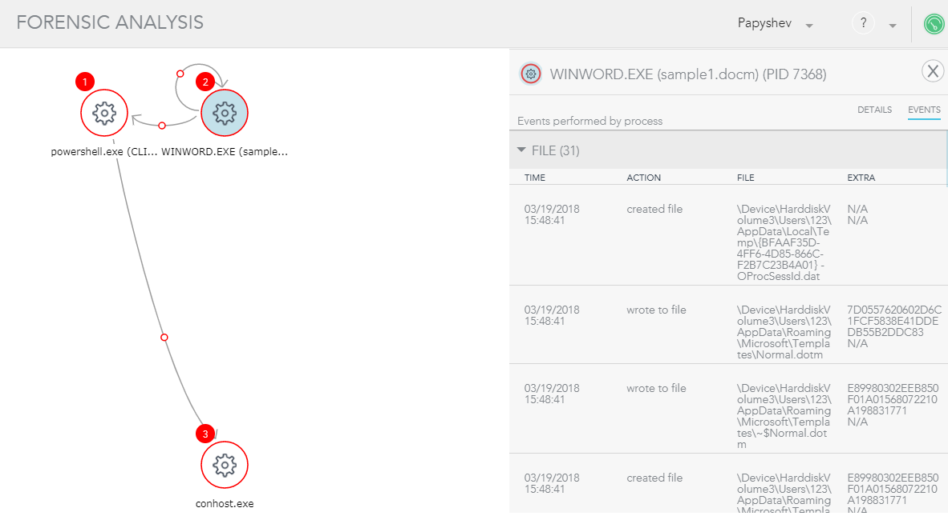
EDR тестируемого продукта

Slide 13
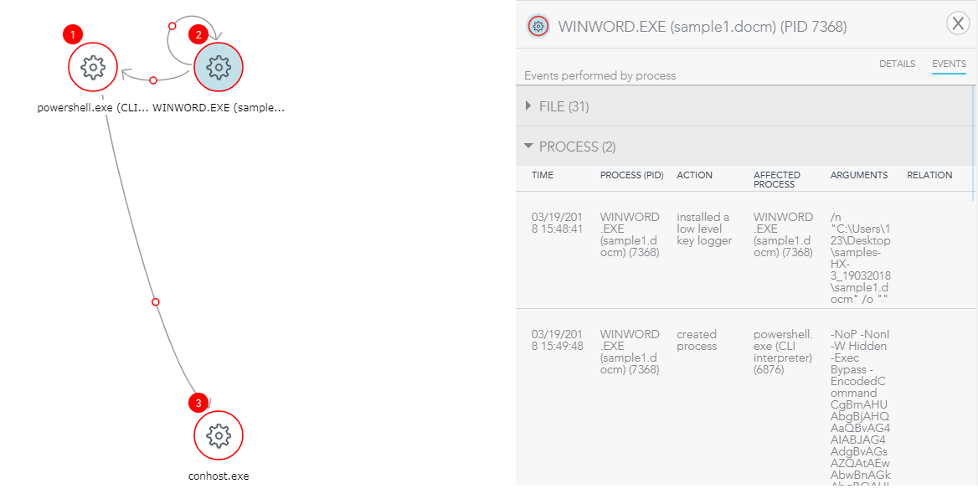
EDR тестируемого продукта

Slide 14
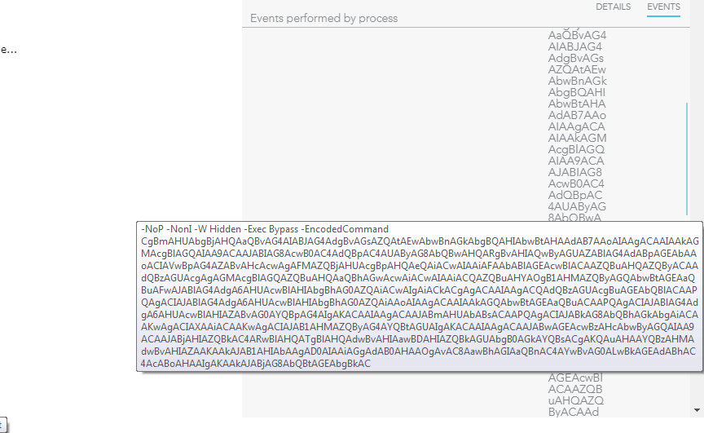
EDR тестируемого продукта

Slide 15
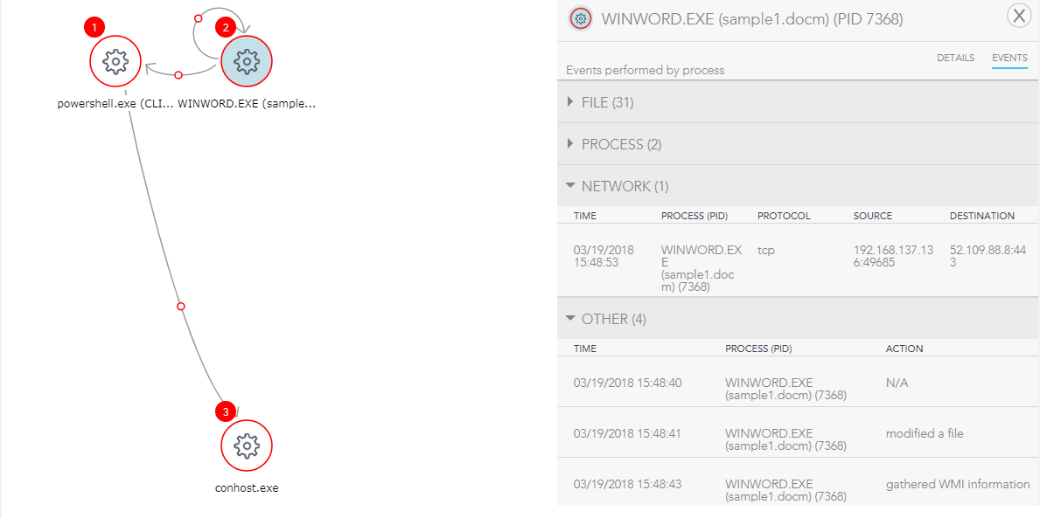
EDR тестируемого продукта

Slide 16
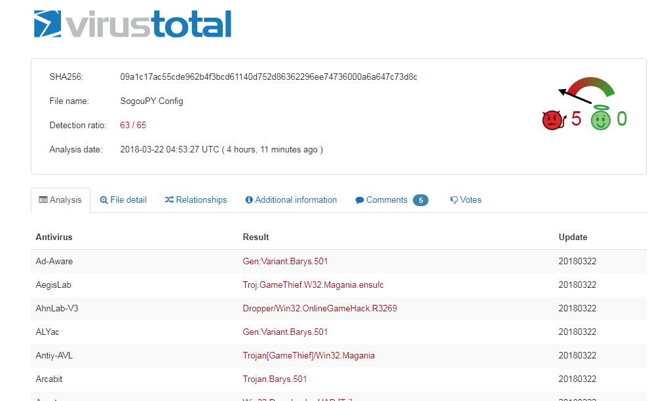
EDR тестируемого продукта

Slide 17
Своя форензика, с блекджеком и IoC-ами
DiskMon – логирование всей акивности жесткого диска под Win
ProcessMon – продвинутый мониторинг файловой системы, реестра и процессов в реальном времени
Portmon for Win – мониторинг портов
Activity Monitor – под Mac
Process Hacker – многофункциональная тулза для мониторинга системных ресурсов
Regshot – снапшоты реестра и сравнение
Wireshark – лучшая тулза для анализа сетевой активности

Slide 18
Основные критерии оценки результатов тестирования
Охват векторов атаки (EPP решение должно покрывать все векторы атак (lateral movement техники, document based, file less и т.д.)
Эффективность: описывает точность антивирусного решения в предотвращении атак. Обеспечивает ли оно предиктивное предотвращение выполнения пейлоада? False positive, false negative показатели
Производительность: антивирусные решения, которые просаживают производительность на серверах и рабочих станциях, как правило становятся обузой и головной болью
Развертывание: требует ли решение мега-ресурсов и дорогой инфраструктуры
Управляемость: надо ли быть гением физики и зоопсихологии, чтоб администрировать продукт
Выполнение поставленных задач без громоздкости и компенсационных мер

Slide 19
DC8044.com
facebook.com/zverenkov
Егор Папышев

